Slide 1
Modelagem para o projeto de jogo rpg online

Slide 2
Escopo
Neste jogo de Rpg, será constituído pelos dados dos usuários, personagens, classes e habilidades, Deve ressaltar que são previstas atualizações nesta documentação, uma vez que trata-se de algo preliminar em análise até que seja estabelecida a documentação principal do projeto a qual será mais detalhada.

Slide 3
Requisitos
• Cada usuário poderá ter um personagem exclusivo.
•O personagem possuirá apenas uma classe.
•Cada classe possui uma ou mais habilidades.

Slide 4


Exemplo
O personagem DeuBug e da classe Bárbaro, e possui as habilidades Lança Mortal e Escudo Supremo
O personagem BitBug e da classe Monge, e possui as habilidades Recuperar Vida e Escudo Supremo

Slide 5
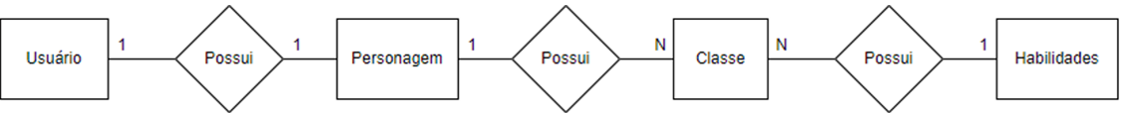
Modelo conceitual MER(Modelo entidade relacionamento)

Slide 6
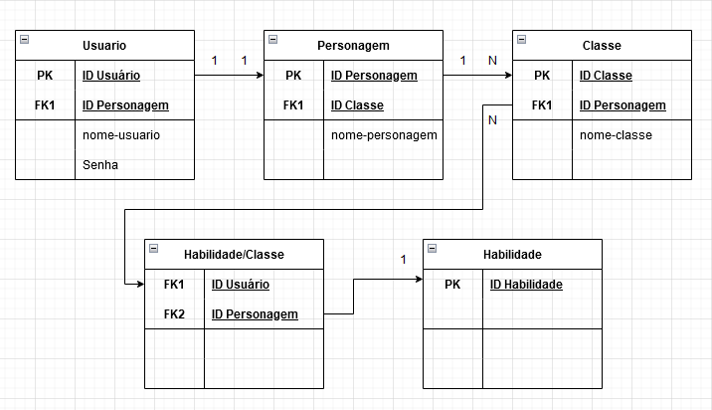
Modelo conceitual DER(Diagrama de Entidade Relacionamento)

